Slide 1

EYE TEACH STATS
Lehrmodule
Notes:
Diese Module wurden gestaltet von: Vuslat Șeker, Ayline Heursen, Martin Abt, Anita Alexander, Frank Reinhold, Lonneke Boels, Wim Van Dooren, Saskia Schreiter und Markus Vogel.

Slide 2
Ziel
In diesem Kurs lernen Sie, …
Interpretationen statistischer Diagramme durch Schüler*innen zu analysieren.
zu erkennen, wie Schüler*innen verschiedene Arten statistischer Diagramme interpretieren.
zu erkennen, wie diese Interpretationen zu bestimmten systematischen Fehlern führen können.

Slide 3
Der Kursverlauf
Zugang zu den Vignetten
In MaMpf anmelden:
https://mampf.mathi.uni-heidelberg.de/
Für den Kurs einschreiben: https://mampf.mathi.uni-heidelberg.de/lectures/359

Slide 4
MODUL 4:
CASE-VALUE-PLOTS

Slide 5
Einführung
Interpretationen von Schüler*innen analysieren
In diesem Modul analysieren Sie, wie Schüler*innen Case-Value-Plots interpretieren, und untersuchen mithilfe von Eye-Tracking-Vignetten, wie bestimmte Lösungsstrategien zu systematischen Fehlern führen können.

Slide 6
Eye-Tracking-Vignetten
Vignetten-Aktivitäten
Die folgenden Eye-Tracking-Vignetten zeigen Interpretationen von Case-Value-Plots durch Schüler*innen.
Rufen Sie die Case-Value-Plot-Vignetten auf und bearbeiten Sie sie.
Achten Sie darauf, wie die Schülerin bzw. der Schüler das Diagramm interpretiert und welche systematischen Fehler vorliegen könnten.
https://mampf.mathi.uni-heidelberg.de/lectures/359
04 Case-value plots
05 Case-value plots
08 Case-value plots
18 Case-value plots

Slide 7
Wiederholung Fachwissen
Fachwissen auffrischen
Eine kurze Wiederholung finden Sie unter Wiederholung Case-Value-Plots.
Sie fasst zentrale Merkmale von Case-Value-Plots zusammen, einschließlich der Frage, wie man Case-Value-Plots von Histogrammen unterscheidet.
Notes:
Diese Wiederholungsfolien entsprechen den unterstützenden Informationen in den Vignetten. Sie sind hier für Lehrkräftebildende enthalten, falls Fachwissen aufgefrischt oder diskutiert werden muss.

Slide 8
Woran haben Sie in diesem Modul gearbeitet?
In diesem Modul haben Sie untersucht, wie Schüler*innen Case-Value-Plots (falsch) interpretieren. Sie haben mit Beispielen zu folgenden Fehlern gearbeitet:
Systematischer Fehler | Definition
Overgeneralisation of a histogram approach | Fälschliche Annahme, dass ein Case-Value-Plot wie ein Histogramm interpretiert werden kann – auf Grundlage von Form oder Gleichgewicht statt anhand der einzelnen Messwerte.
Pairwise stack comparison | Urteil auf Grundlage eines schrittweisen Vergleichs einander entsprechender Stapel/Säulen statt anhand der Verteilung als Ganzes.

Slide 9
PCK-Wiederholung: Fehler von Schüler*innen verstehen
Dieses Modul befasst sich damit, wie Schüler*innen Case-Value-Plots interpretieren und was ihre systematischen Fehler über zugrunde liegende konzeptuelle Schwierigkeiten verraten können.
Schüler*innen könnten:
  eine Strategie zum Lesen von Histogrammen anwenden und Säulenhöhen als Häufigkeiten interpretieren
  sichtbare Säulen paarweise vergleichen, ohne die gesamte Wertemenge zu berücksichtigen
  Null-Säulen übersehen, die Fälle mit dem Messwert null darstellen
  sich auf visuelle Muster oder Symmetrie konzentrieren, statt über einzelne Messwerte nachzudenken
  Eine zentrale konzeptuelle Schwierigkeit: Schüler*innen verstehen möglicherweise noch nicht, dass jede Säule in einem Case-Value-Plot einen einzelnen Messwert darstellt – und dass alle Werte, einschließlich der Nullwerte, zum Mittelwert beitragen.
Notes:
Zentrale Fragen für die Diskussion:
Was stellt jeder Säulen nach Ansicht der Schülerin bzw. des Schülers dar – eine Häufigkeit oder einen Messwert?
Wie verändert sich die Vorgehensweise der Schülerin bzw. des Schülers, wenn im Diagramm Nullwerte vorkommen?

Slide 10
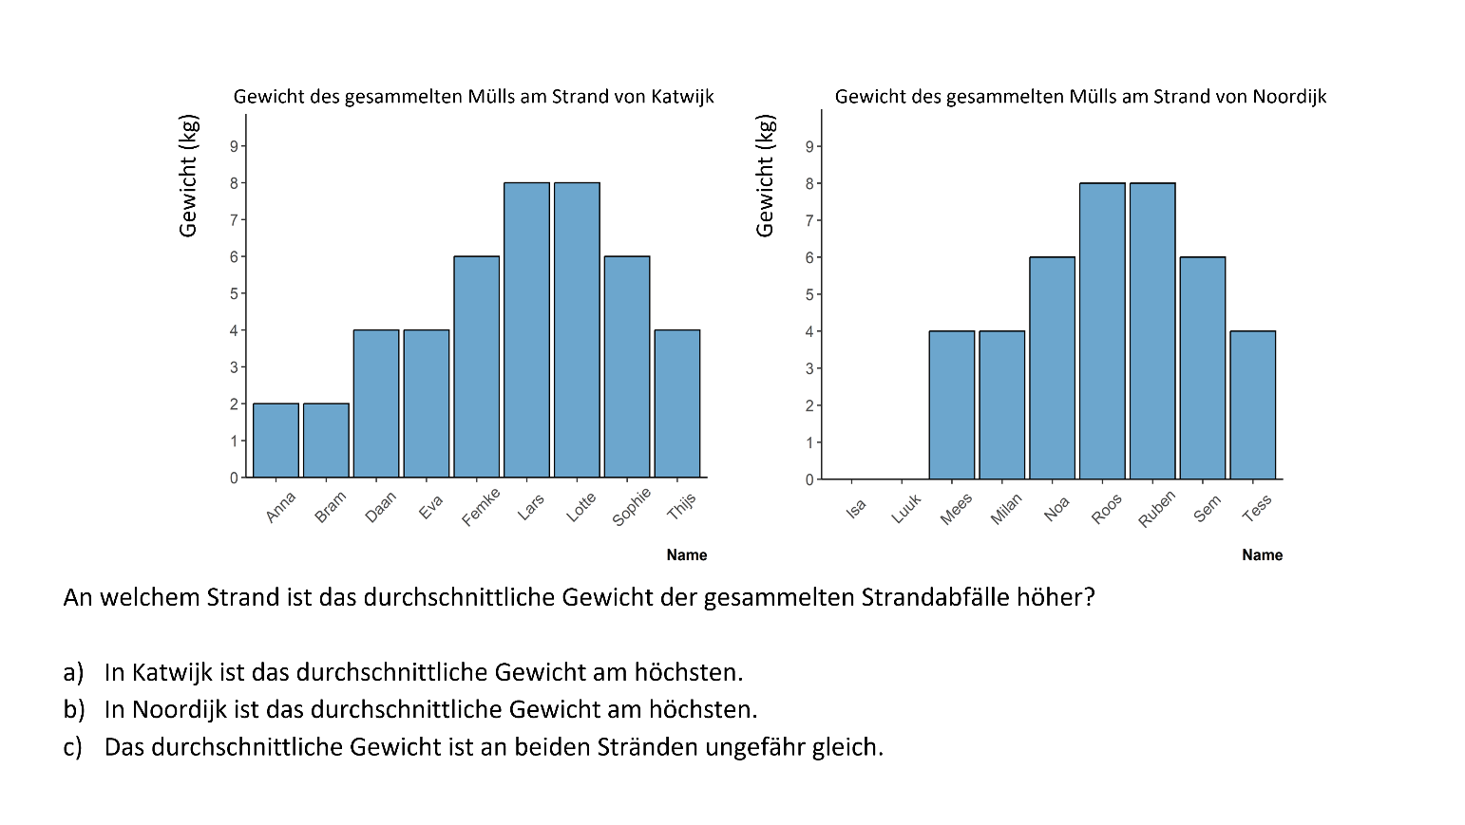
Diskussion: Pairwise stack comparison
Betrachten Sie den Case-Value-Plot oben. Stellen Sie sich eine Schülerin bzw. einen Schüler vor, die bzw. der den Vergleich hauptsächlich auf die sichtbaren Säulen stützt.
Zu welchem Schluss könnte sie bzw. er kommen? Beschreiben Sie das zu erwartende Blickmuster und überlegen Sie, welche Messwerte die Schülerin bzw. der Schüler berücksichtigen oder übersehen könnte.
Notes:
Hinweis für Lehrkräftebildende:
Nutzen Sie diese Folie, um zu diskutieren, wie Schüler*innen in Case-Value-Plots sichtbare Säulen vergleichen könnten, ohne alle Messwerte zu berücksichtigen. Achten Sie insbesondere darauf, ob Nullwerte bemerkt und in die Überlegungen zum Mittelwert einbezogen werden.
Mögliche Leitfragen:
Welche Säulen oder Werte scheint die Schülerin bzw. der Schüler beim Vergleich der beiden Case-Value-Plots zu berücksichtigen?
Scheint die Schülerin bzw. der Schüler Nullwerte als Messwerte einzubeziehen? Welche Evidenz stützt Ihre Interpretation?
Welches Blickmuster würden Sie bei einer Schülerin bzw. einem Schüler erwarten, die bzw. der hauptsächlich sichtbare, von null verschiedene Säulen vergleicht?
Wie könnten Sie der Schülerin bzw. dem Schüler helfen zu erkennen, dass jeder Fall – einschließlich eines Nullwerts – zum Mittelwert beiträgt?

Slide 11
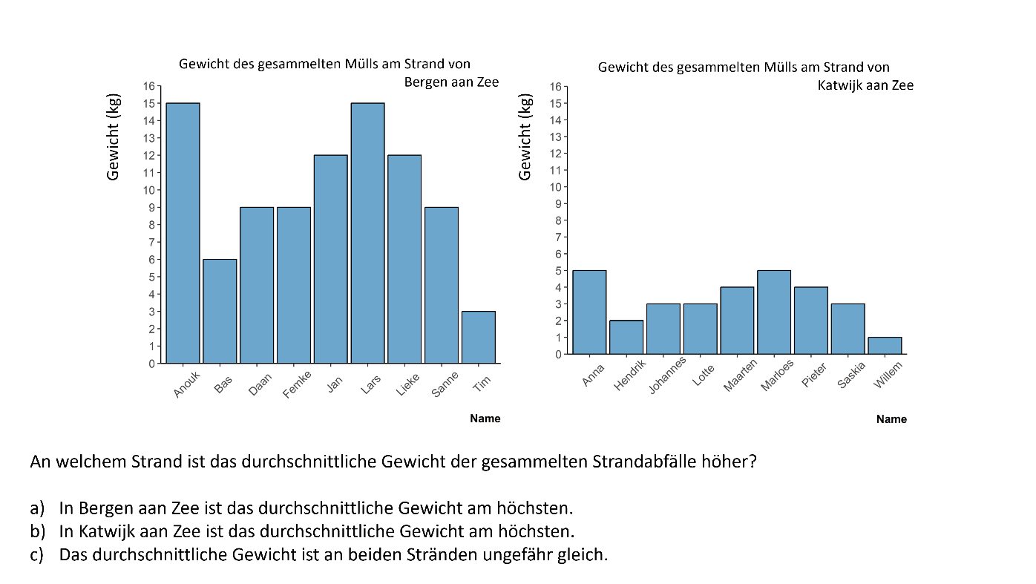
Diskussion: Overgeneralization of a histogram approach
Betrachten Sie den Case-Value-Plot unten. Stellen Sie sich eine Schülerin bzw. einen Schüler vor, die bzw. der beim Interpretieren dieses Diagramms den Fehler „overgeneralisation of a histogram approach“ zeigt, indem sie bzw. er sich beispielsweise auf das visuelle Muster der Säulen statt auf die einzelnen Messwerte konzentriert.
Zu welchem Schluss könnte sie bzw. er kommen? Beschreiben Sie das zu erwartende Blickmuster und überlegen Sie, ob dieser systematische Fehler bei diesem Diagramm wahrscheinlich auftritt.
Notes:
Hinweis für Lehrkräftebildende:
Diese Diskussion konzentriert sich auf die unangemessene Übertragung eines Histogramm-Ansatzes auf Case-Value-Plots. Ermutigen Sie die Teilnehmenden herauszuarbeiten, was die Schülerin bzw. der Schüler möglicherweise über Säulenhöhe, visuelles Muster und Mittelwert annimmt.
Mögliche Leitfragen:
Was könnte dieser Fehler darüber verraten, wie die Schülerin bzw. der Schüler Säulenartige Diagramme interpretiert?
Welche Aspekte des Case-Value-Plots könnten zu einer histogrammartigen Interpretation verleiten?
Welches Blickmuster würde die Hypothese stützen, dass sich die Schülerin bzw. der Schüler auf visuelles Muster, Symmetrie oder Gleichgewicht konzentriert?
Wie könnten Sie den Unterschied zwischen Histogrammen und Case-Value-Plots in einem Unterrichtsgespräch explizit machen?

Slide 12
Wissenswiederholung – Case-Value-Plots
Zurück zur ursprünglichen Folie
Notes:
Folien 62-63

Slide 13
Wiederholung Fachwissen: Case-Value-Plots
Ein Case-Value-Plot (CVP) ist eine weitere Art von Säulendiagramm, bei dem die Höhe jeder Säule einen Messwert darstellt. In einem Case-Value-Plot mit nominalen Daten auf der horizontalen und numerischen Daten auf der vertikalen Achse (zwei Merkmale) befindet sich der relevante Messwert auf der vertikalen Achse, und Variabilität zeigt sich als Unterschied in den Höhen der Säulen.
Wozu verwenden wir CVPs?
Um Messwerte nominaler Daten visuell zu vergleichen
Um Mittelwerte von Kategorien [= nominale Daten] fallweise zu vergleichen
Um die Unterschiede zwischen einzelnen Messwerten zu sehen
Zurück zur ursprünglichen Folie

Slide 14
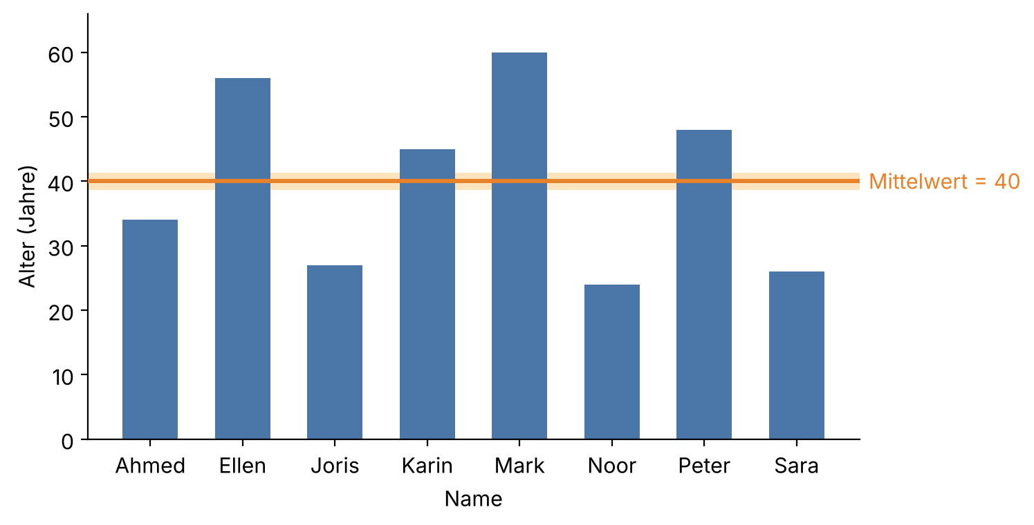
Wiederholung Fachwissen: Case-Value-Plots
Zurück zur ursprünglichen Folie
Beispiel:
Dieser Case-Value Plot zeigt das Alter der acht Lehrkräfte im Fachbereich Mathematik einer Schule. Jede Säule steht für eine Lehrkräfte.
Das Durchschnittsalter lässt sich durch eine horizontale Linie bei 40 Jahren darstellen, die die vertikale Achse bei dieser Zahl schneidet.
Beim Mittelwert ist der leere (weiße) Raum zwischen der Linie und den kürzeren Säulen genau so groß wie die Teile der höheren Säule, die über die Linie hinausragen. Würde man die Teile oberhalb der Linie in die Lücken darunter verschieben, wären alle Säulen gleich hoch.

Slide 15
Eye Teach Stats im Kontext
Eye-Teach-Stats ist ein Erasmus+-Projekt, das angehende und praktizierende Mathematiklehrkräfte dabei unterstützt, systematische Fehler von Schüler*innenn bei der Interpretation statistischer Diagramme zu erkennen und darauf zu reagieren.
Der Kurs baut auf Eye-Tracking-Forschung auf, die die Projektpartner mit Schüler*innen der Primar- und Sekundarstufe durchgeführt haben, mit Fokus auf deren Vorstellungen und Schwierigkeiten beim Interpretieren und Vergleichen statistischer Diagramme (Abt et al., 2023, 2024, 2025; Boels et al., 2019a, 2019b, 2023, 2025; Schreiter & Vogel, 2022, 2023a, 2023b, 2024).
Die Fortbildung besteht aus fünf Modulen – Informationen zum Eye-Tracking, Dotplots, Histogramme, Case-Value-Plots und Boxplots – und ist auf Englisch, Deutsch und Niederländisch verfügbar.
Projektpartner:
Pädagogische Hochschule Heidelberg (Leitung), HU University of Applied Sciences Utrecht, KU Leuven, Pädagogische Hochschule Freiburg und Pädagogische Hochschule Schwäbisch Gmünd.
Weitere Informationen: www.eye-teach-stats.eu

Slide 16














Projektteam
Markus Vogel, Ayline Heursen
Saskia Schreiter
Wim Van Dooren
Lonneke Boels, Vuslat Seker, Anita Alexander

Slide 17



Diclaimer & Lizenz
Das Projekt ‚Eye-teach-stats‘ (2023-1-DE03-KA220-SCH-000158223) wird von der Europäischen Union finanziert. Die geäußerten Ansichten und Meinungen entsprechen jedoch ausschließlich denen der Autorinnen und Autoren und spiegeln nicht zwingend die der Europäischen Union oder der Nationalen Agentur wider. Weder die Europäische Union noch die Bewilligungsbehörde können dafür verantwortlich gemacht werden.
Lehrmodule © 2026 vom Projekt Eye-Teach-Stats ist lizenziert unter CC BY-SA 4.0. Eine Kopie dieser Lizenz finden Sie unter creativecommons.org/licenses/by-sa/4.0/

Slide 18
Literaturverzeichnis
Abt, M., Reinhold, F., & Van Dooren, W. (2023). Revealing cognitive processes when comparing box plots using eye-tracking data—A pilot study. In M. Ayalon, B. Koichu, R. Leikin, L. Rubel, & M. Tabach (Eds.), Proceedings of the 46th Conference of the International Group for the Psychology of Mathematics Education (Vol. 2, pp. 11–18). PME.
Abt, M., Leuders, T., Loibl, K., Strohmaier, A. R., Van Dooren, W., & Reinhold, F. (2024). How can eye-tracking data be used to understand cognitive processes when comparing data sets with box plots? Frontiers in Education, 9, Article 1425663. https://doi.org/10.3389/feduc.2024.1425663
Abt, M., Loibl, K., Leuders, T., Van Dooren, W., & Reinhold, F. (2025). Understanding student errors in comparing data sets with boxplots. Educational Studies in Mathematics, 120, 169–193. https://doi.org/10.1007/s10649-025-10387-z
Boels, L., Bakker, A., & Drijvers, P. (2019a). Eye tracking secondary school students’ strategies when interpreting statistical graphs. In M. Graven, H. Venkat, A. A. Essien, & P. Vale (Eds.), Proceedings of the Forty-Third Conference of the International Group for the Psychology of Mathematics Education (Vol. 2, pp. 113–120). PME.
Boels, L., Bakker, A., & Drijvers, P. (2019b). Unravelling teachers’ strategies when interpreting histograms: An eye-tracking study. In U. T. Jankvist, M. Van den Heuvel-Panhuizen, & M. Veldhuis (Eds.), Proceedings of the Eleventh Congress of the European Society for Research in Mathematics Education (pp. 888–895). Freudenthal Group & Freudenthal Institute, Utrecht University, and ERME.
Boels, L., Lyford, A., Bakker, A., & Drijvers, P. (2023). Assessing students’ interpretations of histograms before and after interpreting dotplots: A gaze-based machine learning analysis. Frontline Learning Research, 11(2), 1–30. https://doi.org/10.14786/flr.v11i2.1139
Boels, L., Bakker, A., Van Dooren, W., & Drijvers, P. (2025). Secondary school students’ strategies when interpreting histograms and case-value plots: An eye-tracking study. Educational Studies in Mathematics, 118(3), 479–503. https://doi.org/10.1007/s10649-024-10351-3
Schreiter, S., & Vogel, M. (2022). Drawing inference from data when comparing groups: An eye-tracking study. In C. Fernández, S. Llinares, A. Gutiérrez, & N. Planas (Eds.), Proceedings of the 45th Conference of the International Group for the Psychology of Mathematics Education (Vol. 4, p. 285). PME.
Schreiter, S., & Vogel, M. (2023a). Eye-tracking measures as indicators for a local vs. global view of data. Frontiers in Education, 7, Article 1058150. https://doi.org/10.3389/feduc.2022.1058150
Schreiter, S., & Vogel, M. (2023b). Statistical thinking and viewing patterns when comparing data distributions: An eye-tracking study with 6th and 8th graders. In M. Ayalon, B. Koichu, R. Leikin, L. Rubel, & M. Tabach (Eds.), Proceedings of the 46th Conference of the International Group for the Psychology of Mathematics Education (Vol. 4, pp. 179–186). PME.
Schreiter, S., & Vogel, M. (2024). Students’ local vs. global views of data distributions: A cross-grade-level analysis using eye-tracking. Educational Studies in Mathematics. https://doi.org/10.1007/s10649-024-10352-2
Eine Liste der Publikationen des Projekts finden Sie hier: https://eye-teach-stats.eu/publications/

